Slide 1
Інтернет
Це цікавий та захоплюючий світ, який дозволяє нам дізнаватись про світ цікавого, спілкуватись з людьми
в різних кінцях світу, грати в цікаві ігри та ділитись з іншими своїми думками та захопленнями.

Slide 2
6 лютого 2018 року
Мета
Залучити до дій кожного, хто відіграє свою роль у створенні кращого Інтернету для всіх, зокрема, наймолодших користувачів.
День безпечного Інтернету
«Створюй, спілкуйся
та поважай: кращий Інтернет починається з тобою»

Slide 3
Батьківські збори
Діти та інтернет:
медіабезпека в соціальних мережах

Slide 4
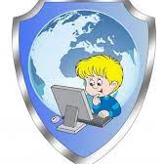
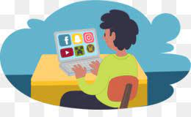
Позитивні сторони мережі Інтернет
можна знайти необхідну тобі інформацію
можна спілкуватися з людьми з різних куточків світу
можна знаходити нових друзів
можна
користуватися електронною поштою
грати в
онлайн ігри
можна розглядати географічні карти та розробляти маршрути для подорожей

Slide 5
Інтернет
дуже потужний ресурс, який значно полегшує життя
людини та відкриває майже необмежені можливості
для самореалізації та саморозвитку юної особистості,
спілкування, навчання, дозвілля...

Slide 6
Інтернет
має досить багато небезпек
як для дітей, так і для дорослих.

Slide 7
Негативні сторони мережі Інтернет
спам
кібер – хуліганство (інформаційні атаки на дитину через інтернет)
віруси та хробаки
нелегальні та шкідливі матеріали, що не відповідають віковим особливостям
і негативно впливають на фізичне та психічне здоров’я дітей
виманювання інформації про дитину та її сім’ю з метою подальшого пограбування чи шантажу
небезпека

Slide 8
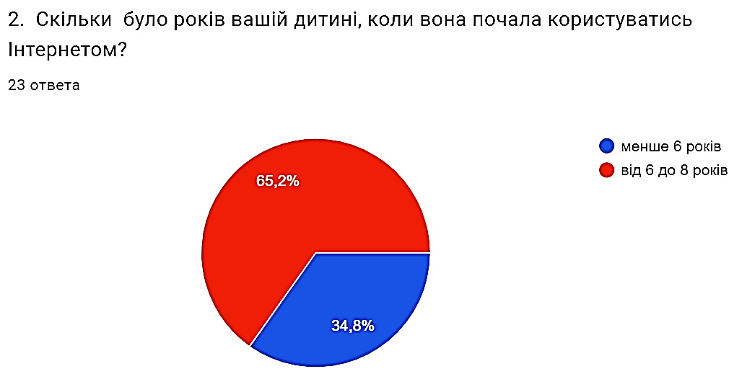

Slide 9
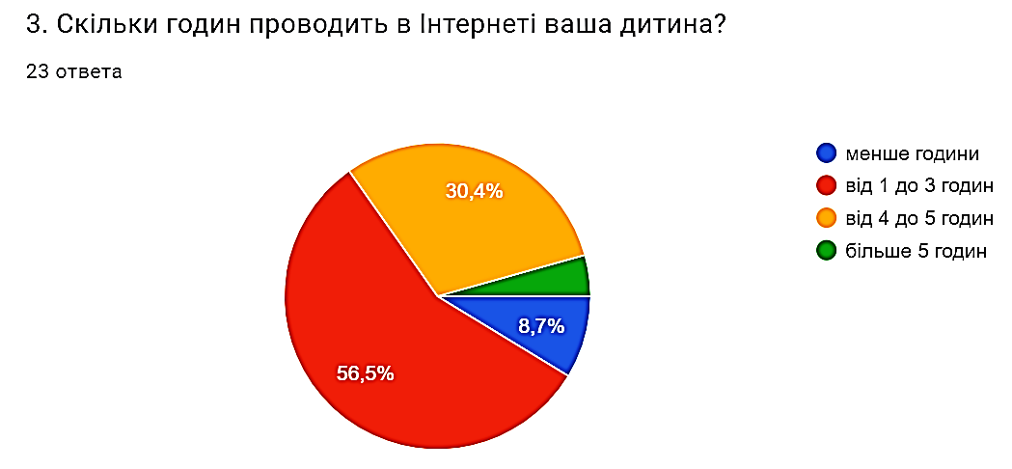

Slide 10
Як зробити Інтернет небезпечним для дітей
не можна розголошувати особисті дані в Інтернеті;
що є багато людей, які розповідають про себе в Інтернеті неправду;
спілкування повинно відбуватися тільки з тими людьми, яких
дитина знає дуже добре;
що існують сайти, непризначені для дітей.
Не заходь на непристойні і агресивно налаштовані сайти!
що в мережі є шахраї, які можуть діяти від імені знайомих їм людей;
не можна робіти того, що може коштувати грошей їхній родині;
не дозволяйте завантажуй файли, програми або музику без вашої згоди, бо в них можуть міститися віруси, які наносять шкоду комп'ютеру;

Slide 11
Як зробити приємним Інтернет - спілкування
розказувати все, що вона побачила, вивчила чи дізналася новог;.
поважати співрозмовників в Інтернеті;
ніколи і ні за яких обставин не можна загрожувати іншим, не розміщувати агресивний і провокаційний матеріал. Потрібно бути завжди дружелюбним.
Завжди поводьтеся у мережі так, як би ви хотіли, щоб поводилися з вами!

Slide 12
Інтернет -
це лише інструмент, яким Ви користуєтесь, щоб отримати відповіді на свої питання.

Slide 13
Я сподіваюся, що сьогоднішня розмова навчила вас багатьом правилам поведінки в Інтернеті, познайомила із загрозами, що несе Інтернет та відзначила позитивні моменти користування мережею.

Slide 14
Цей сайт містить матеріали для дітей, батьків і вчителів (інтерактивні сценарії, короткі тести, готові плани уроків), завдяки яким діти зможуть освоїти основи безпечної роботи в Інтернеті. На сайті подано доступну, практичну інформацію з Інтернет-безпеки, ознайомившись з якою навіть починаючі користувачі зможуть ефективно використовувати ресурси мережі й захистити себе від небажаного контенту.

